Slide 1

.
2009

Slide 2
Организаторы
Координатор: комитет по делам молодежи, семьи, материнства и детства Брянской городской администрации.
Информационные партнеры: отдел по связям с общественностью и СМИ Брянской городской администрации и отдел по связям с общественностью и СМИ Брянского городского Совета народных депутатов.

Slide 3
Девиз Весенней недели добра
«Мы вместе создаем наше будущее!»

Slide 4
Задачи:
  Поддержать инициативы граждан города Брянска, организаций, учреждений и общественных объединений в рамках проведения акции «Весенняя неделя добра – 2009».
  Реализовать проекты, направленные на решение проблем людей, нуждающихся в помощи и поддержке.
  Осветить деятельность добровольческого движения и благотворительности в городе Брянске, его социальную и экономическую значимость.
  Обобщить мероприятия «Весенней недели добра - 2009», лучшие примеры распространить через местные СМИ.

Slide 5
В акции могут принять участие:
В акции могут принять участие:
•Учреждения города Брянска;
•Общественные организации;
•Коммерческие структуры;
•Средства массовой информации;
•Все желающие.

Slide 6
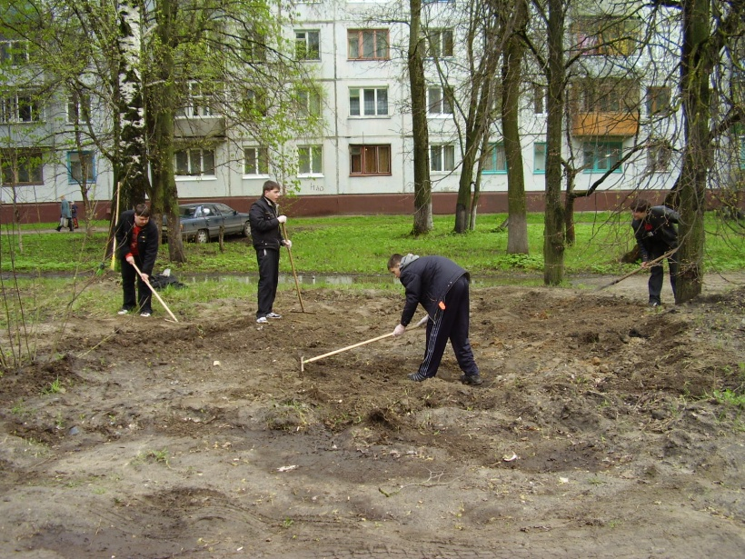
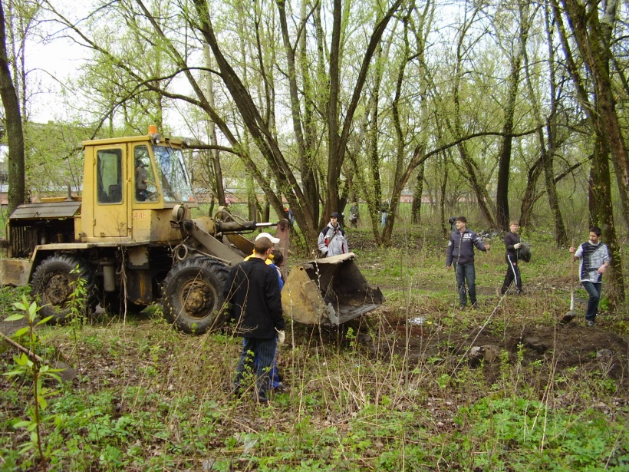
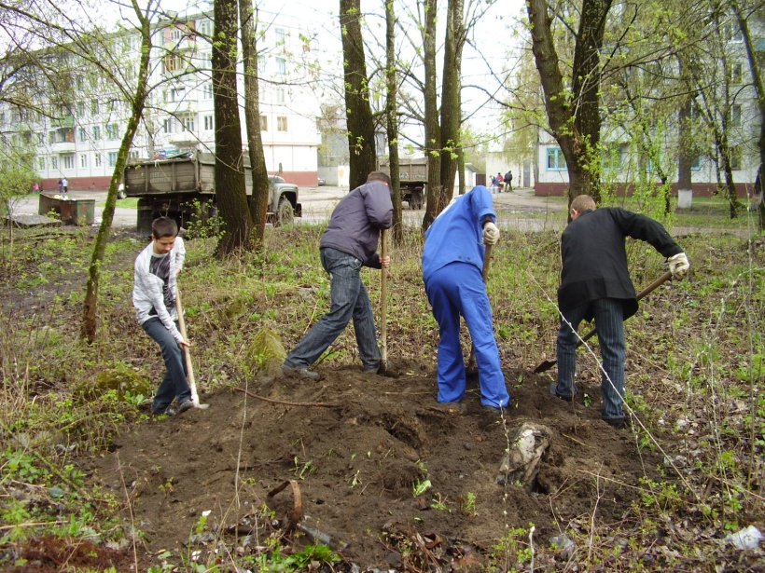
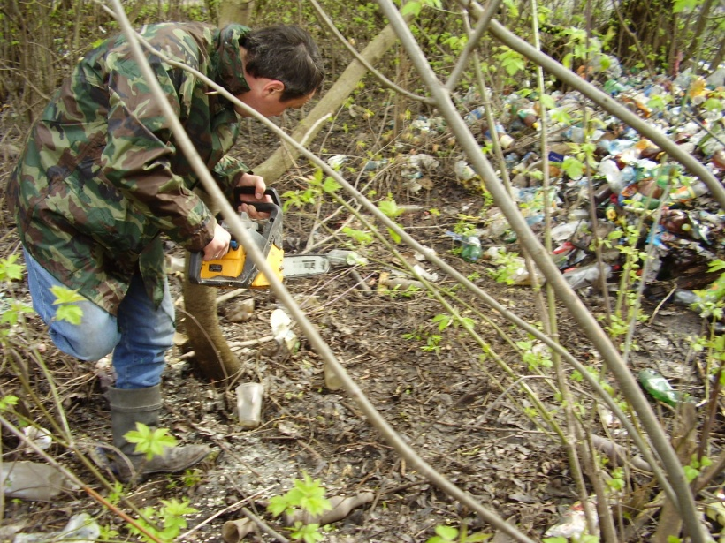
Субботники и экологические акции

Slide 7
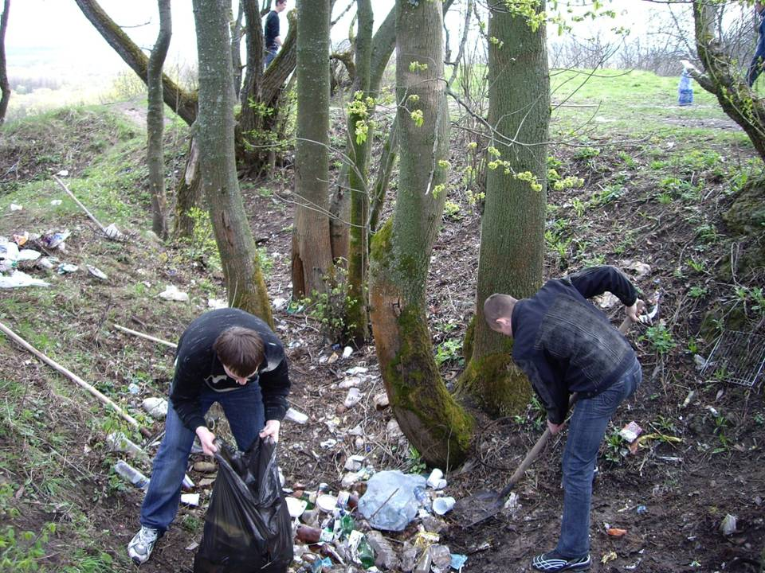
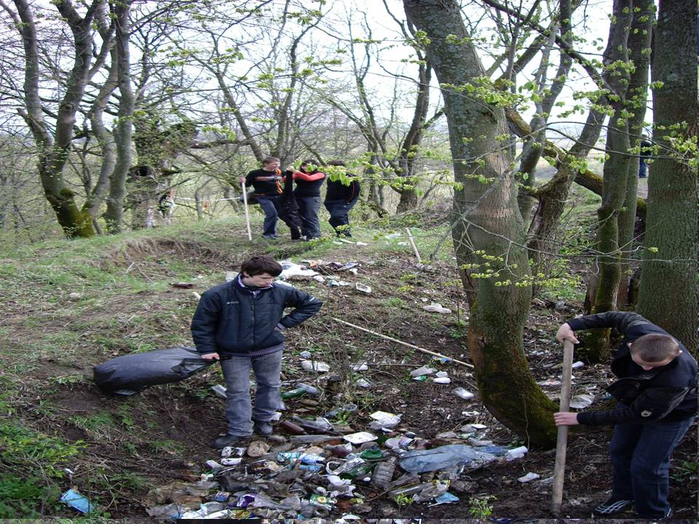
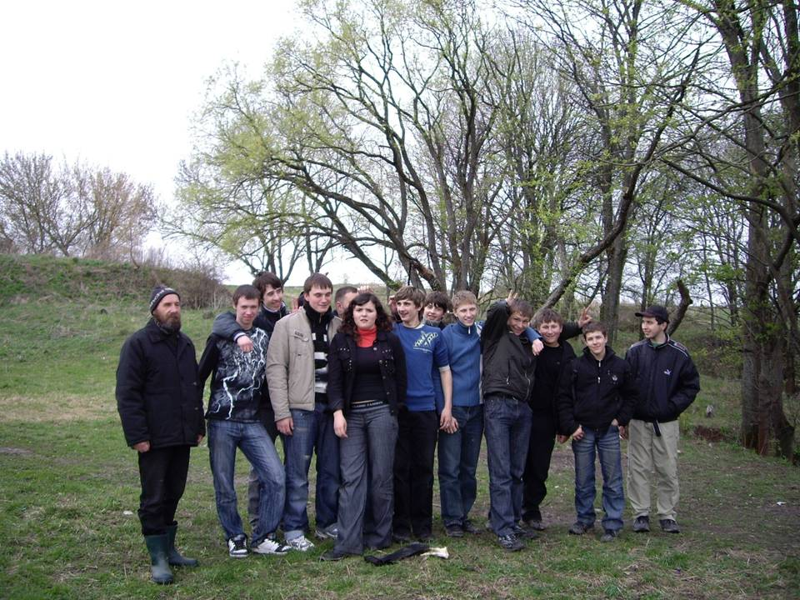
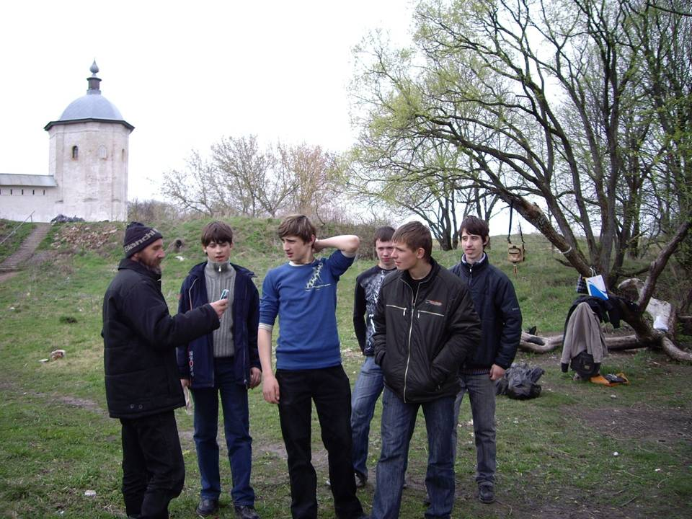

Slide 8
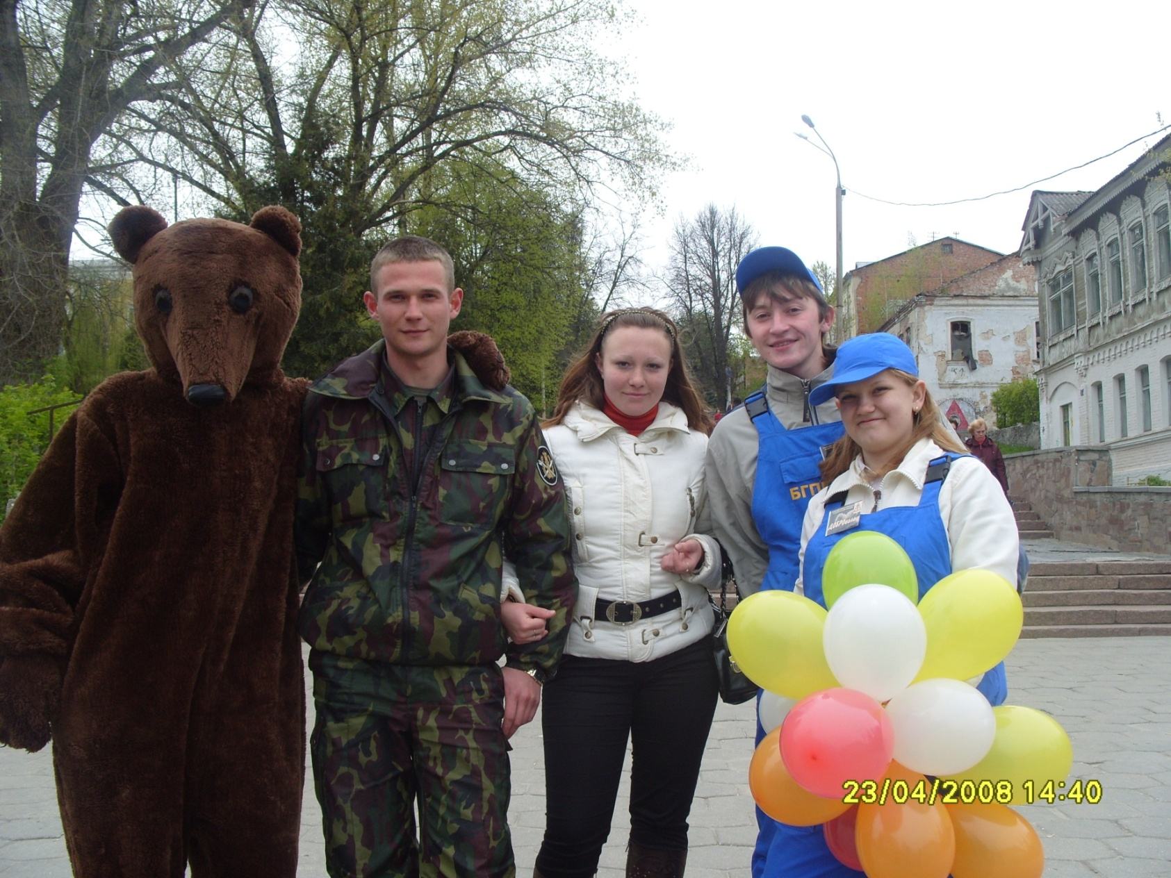
Позитивное настроение жителям брянска

Slide 9
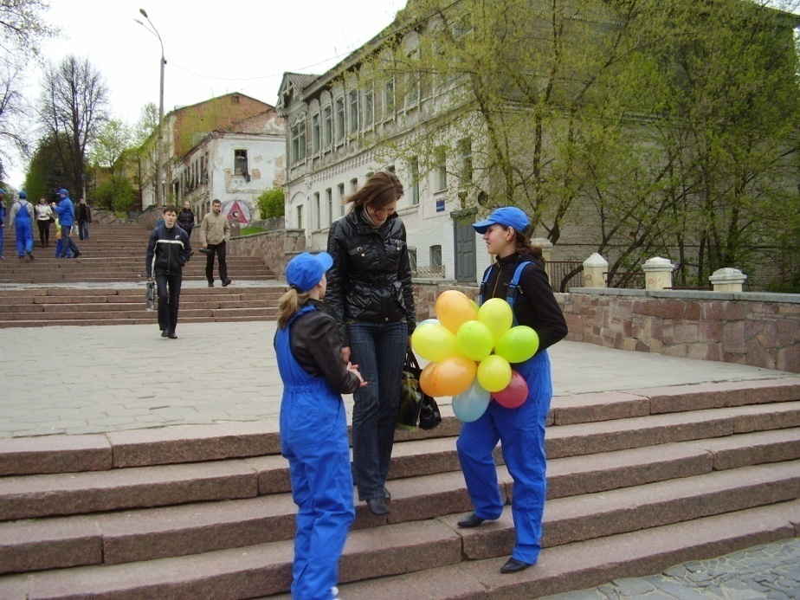
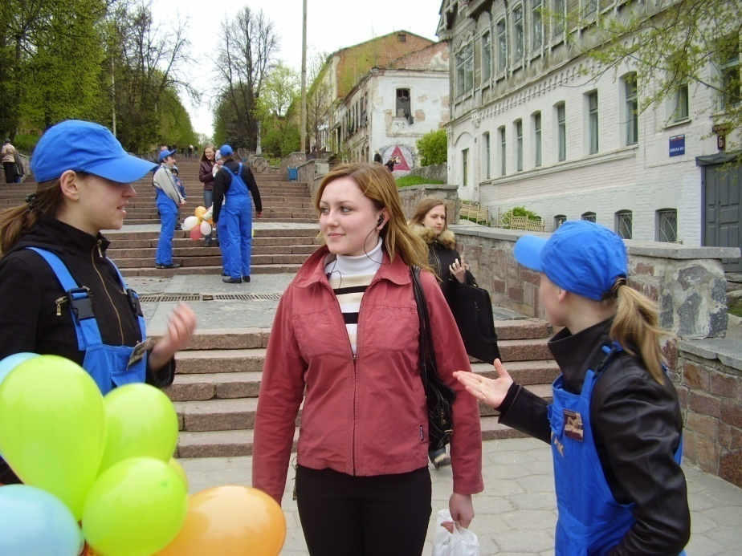
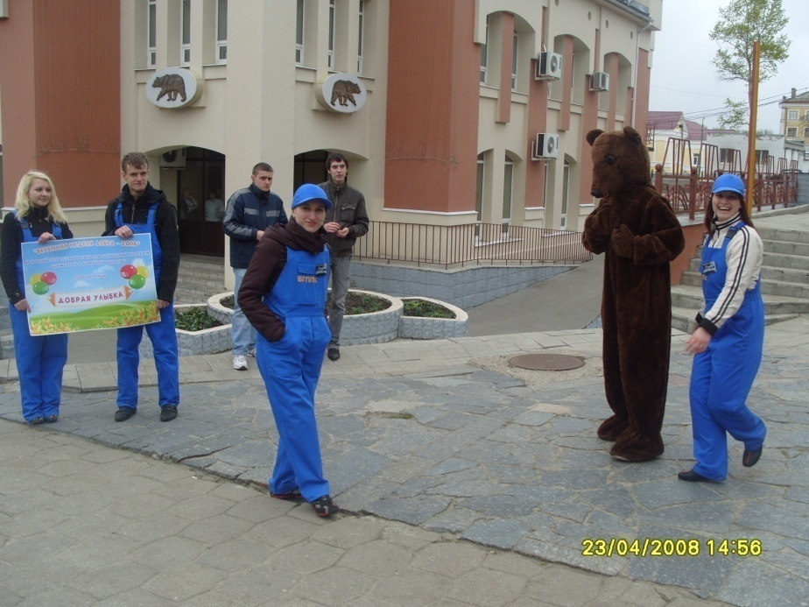
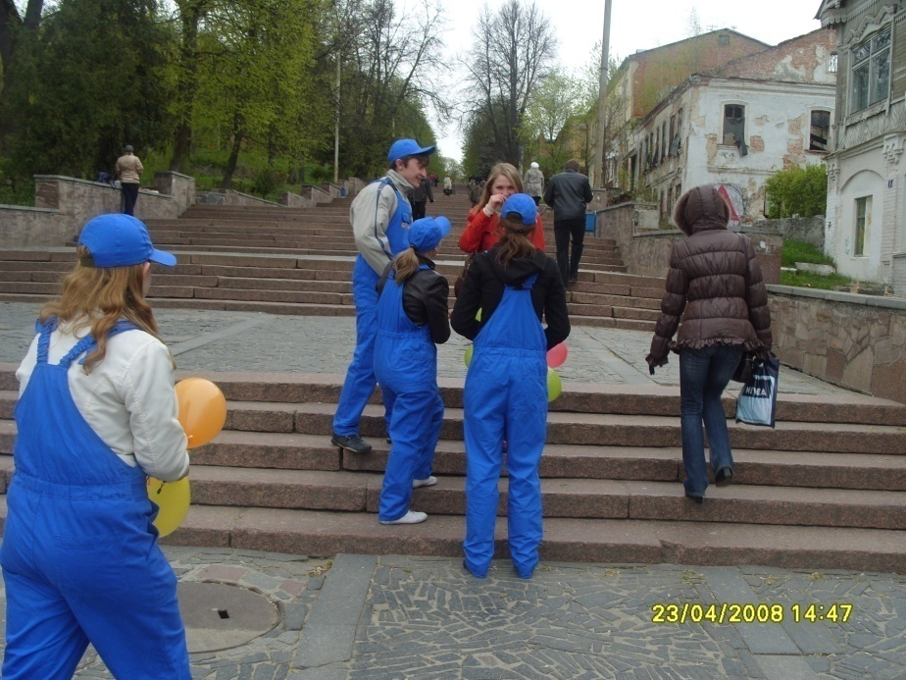

Slide 10
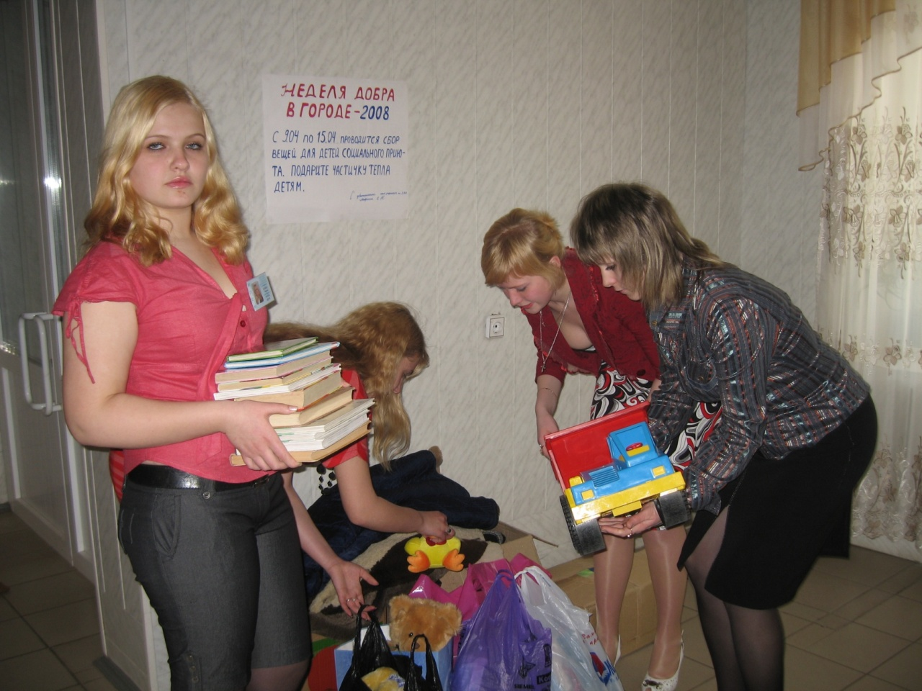
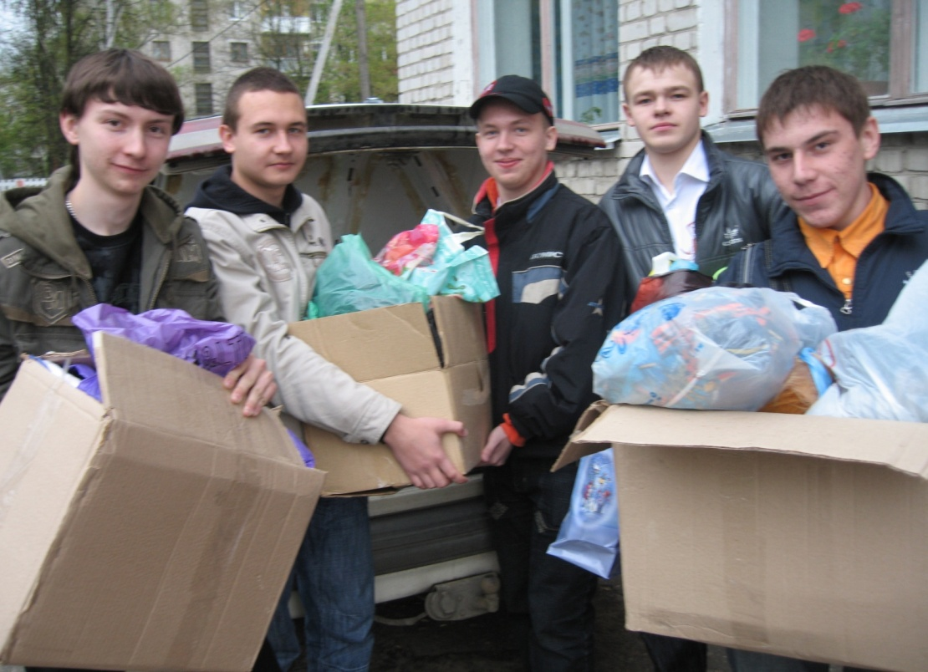
Помощь детским приютам

Slide 11
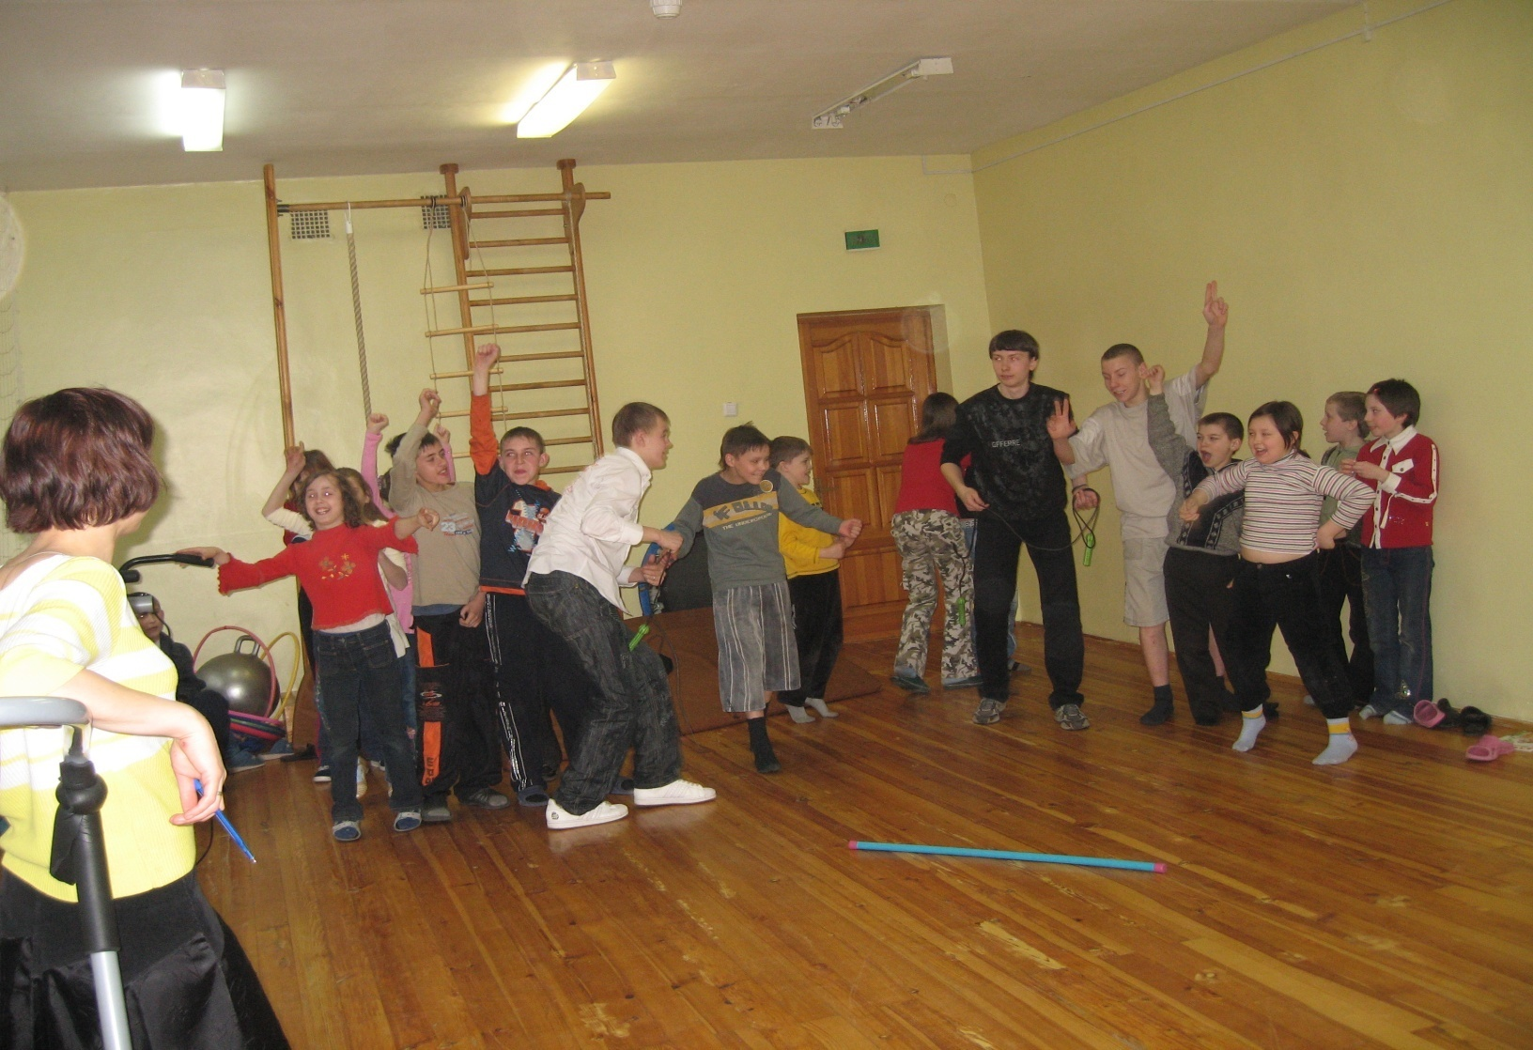
Концерты и игры для воспитанников социальных учреждений

Slide 12
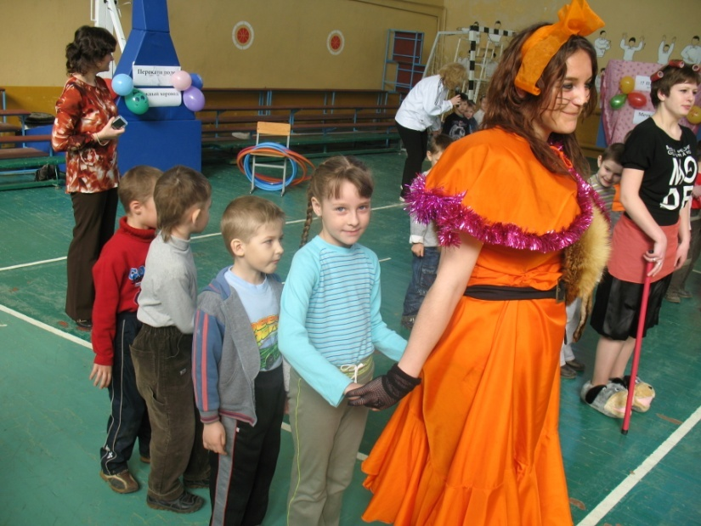
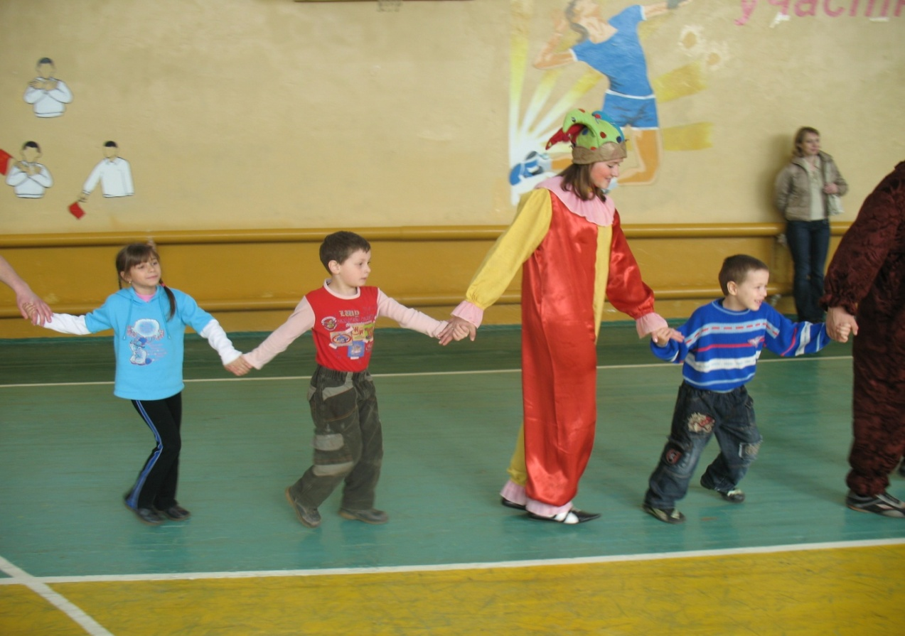
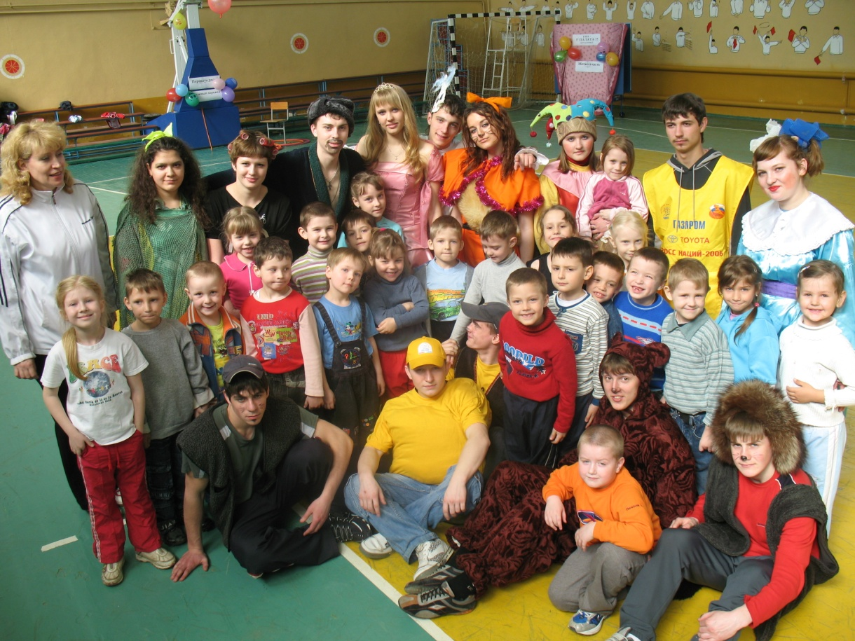

Slide 13
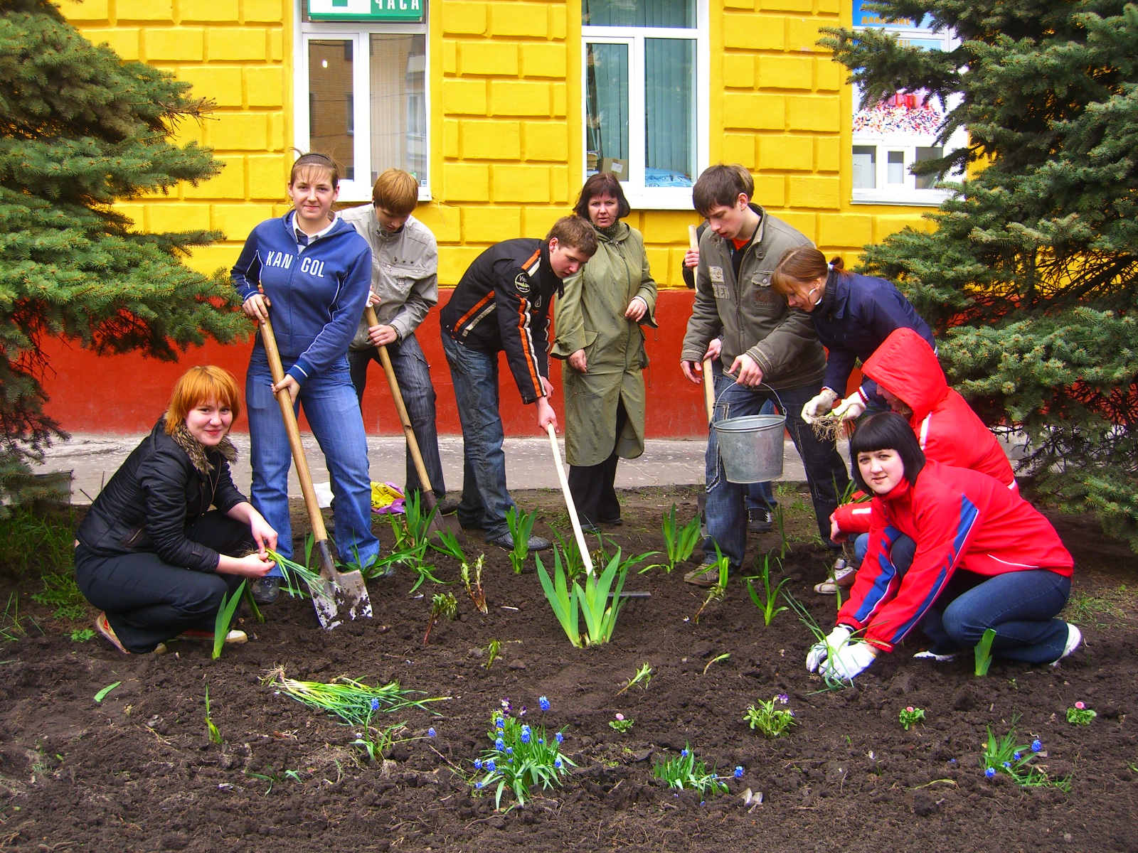

Slide 14
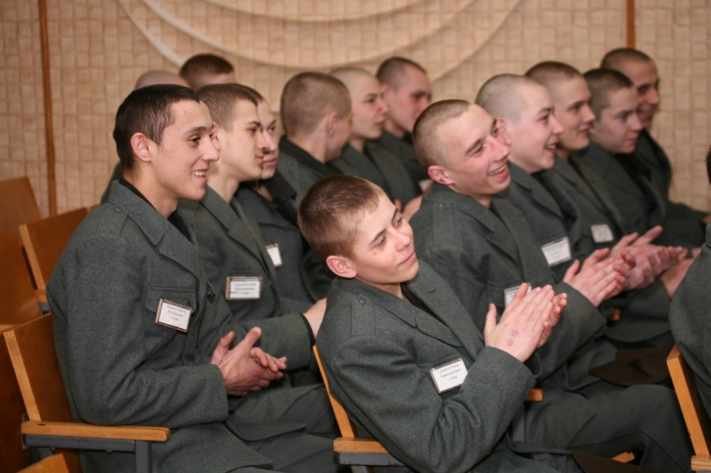
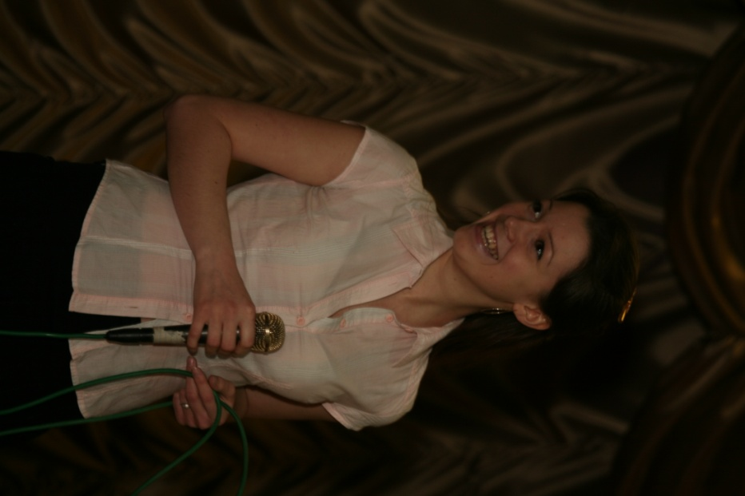
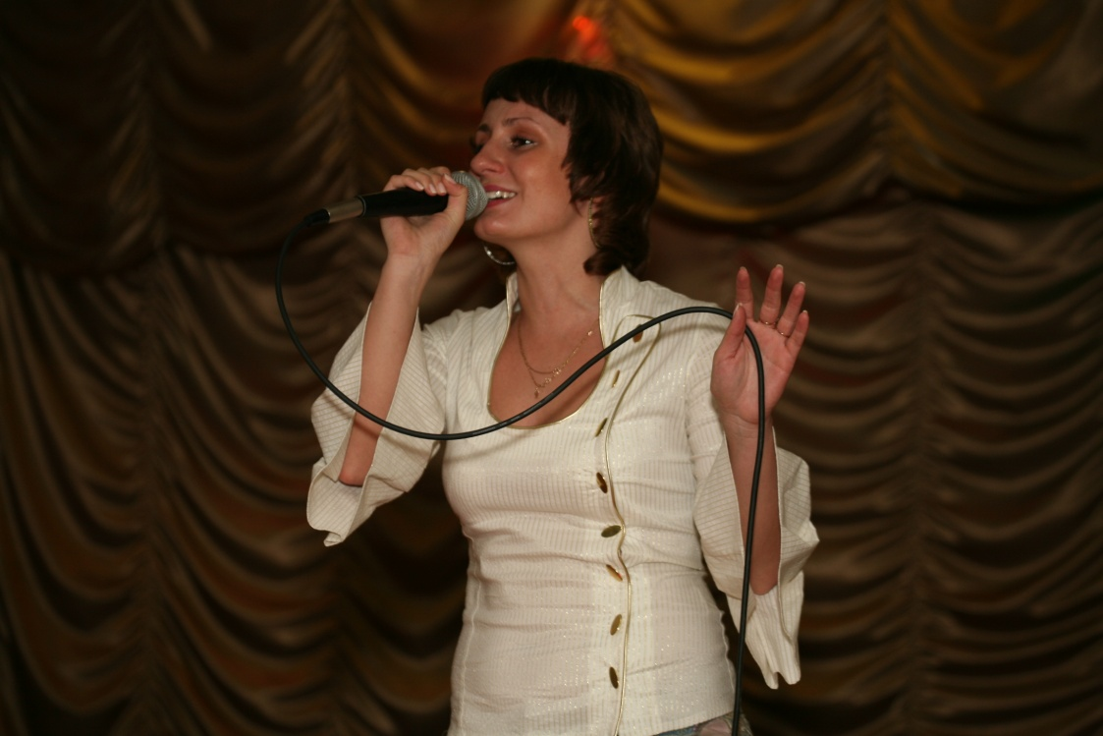
Благотворительный Концерт в детской воспитательной колонии

Slide 15
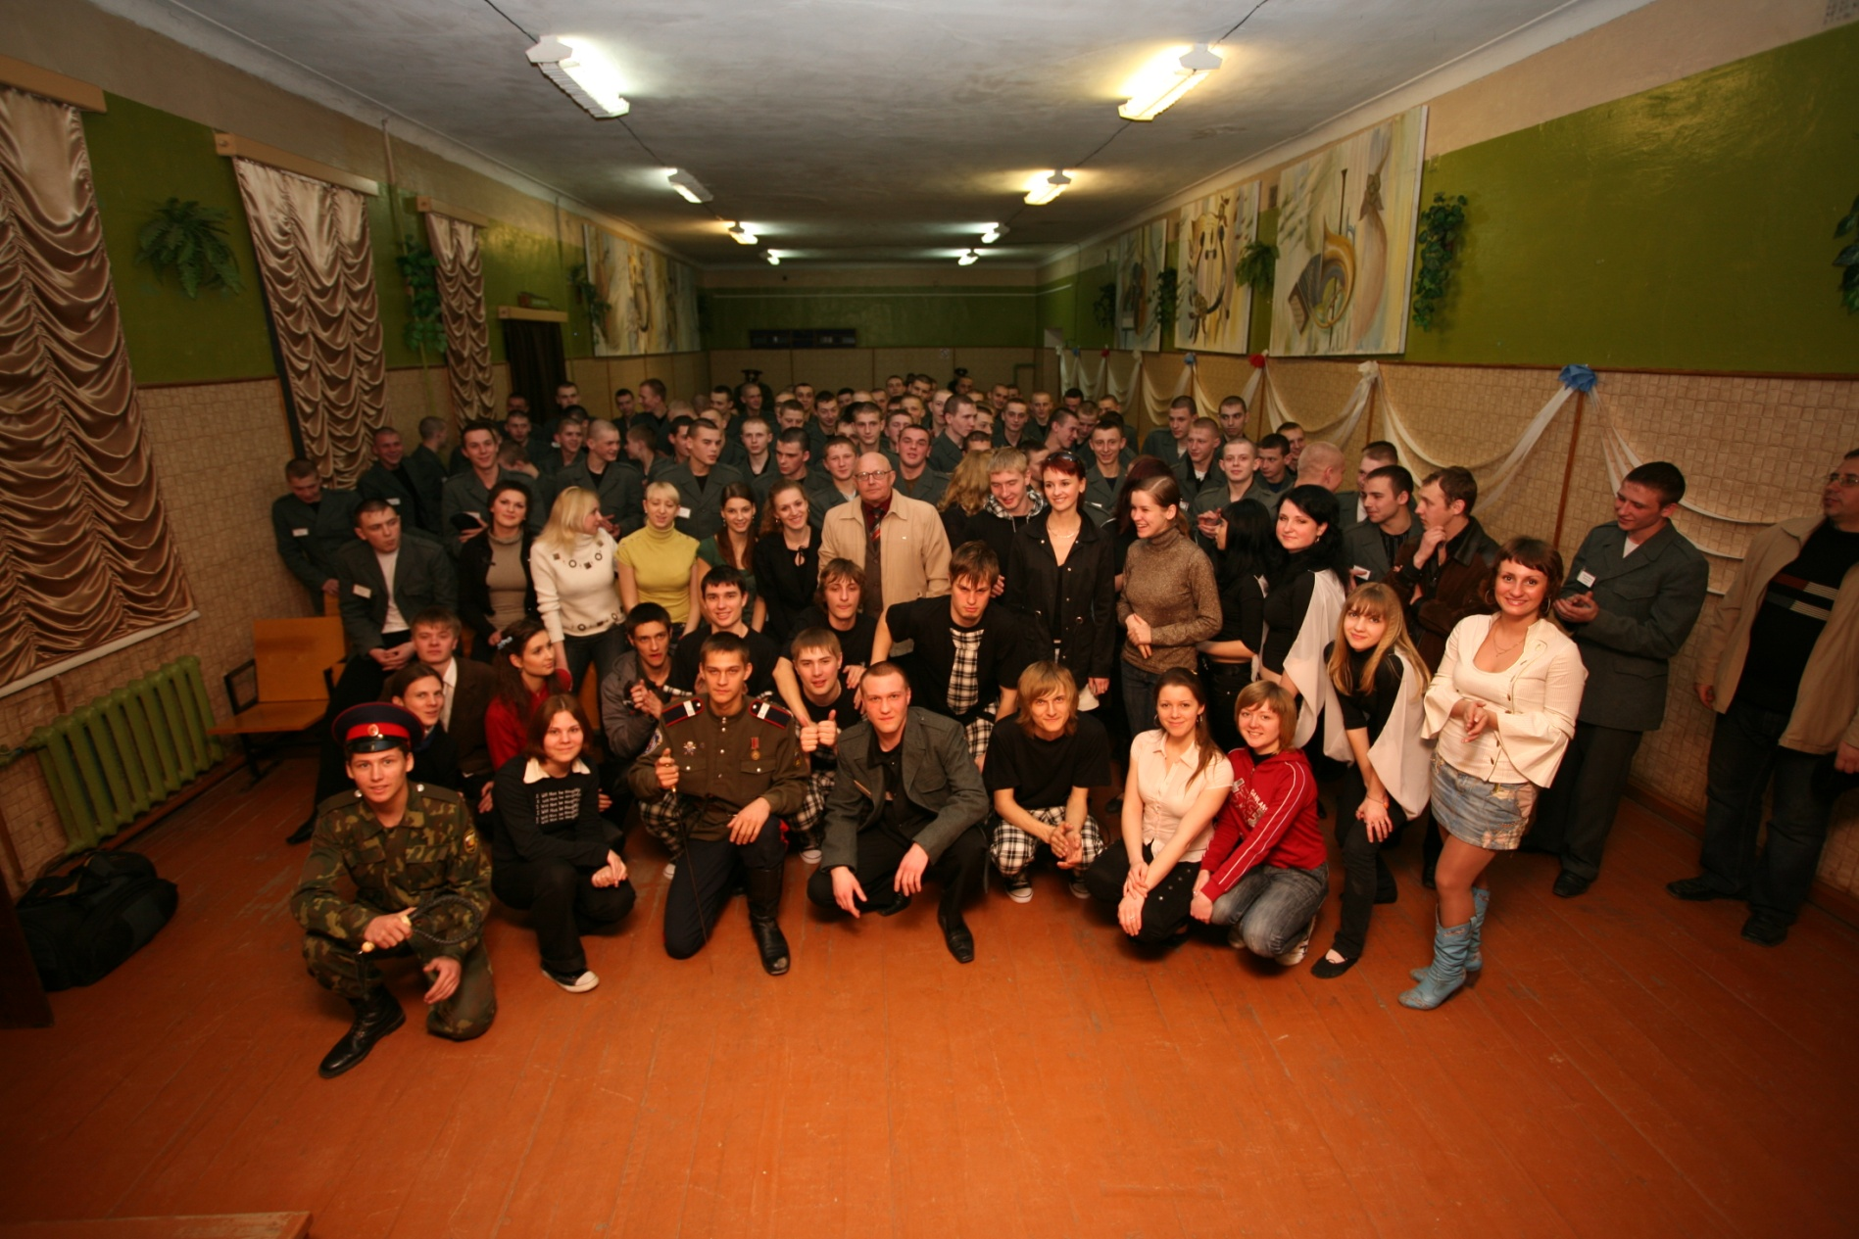

Slide 16
- Заявки на участие в акции подаются до 13 апреля 2009.
- Итоговые презентации мероприятий «Весенней недели добра – 2009» принимаются до 30 апреля 2009года

Slide 17
Весенняя неделя добра-2009 в брянске
20-26 апреля
Твори добро!!!

Slide 18
По всем вопросам обращайтесь:
Комитет по делам молодежи, семьи, материнства и детства Брянской городской администрации. Адрес: г.Брянск, пл. Партизан, 2.
контактные тел/факс: 74 03 11 / 74 56 95, e-mail: otdel-m@mail.ru

Slide 19
